Slide 1

Part 02
构件图
COMPONENT DIAGRAM

Slide 2
构件图
概述
【1】
构件图用于静态建模，是对面向对象系统的物理方面建模时使用的两种图之一，用于描述软件组件及组件之间的组织和依赖关系。

Slide 3
构件图
【1】
优点
帮助客户理解最终的系统结构。
使开发工作有一个明确的目标。
帮助开发组的其他人员理解系统
复用软件组件。

Slide 4
构件图
构件图的组成
【1】
构件图的组成元素包括组件、接口和关系，还可以包括包和子系统。
组件：
组件是系统中遵从一组接口且提供实现的一个物理部件，通常指开发和运行时类的物理实现。
接口：
接口是一组用于描述类或组件的一个服务的操作，它是一个被命名的操作的集合，与类不同，
它不描述任何结构（因此不包含任何属性），也不描述任何实现（因此不包含任何实现操作
的方法）。每个接口都有一个唯一的名称。
关系：
关系是事物之间的联系，在面向对象的建模中，最重要的关系是依赖、泛化、关联和实现。

Slide 5
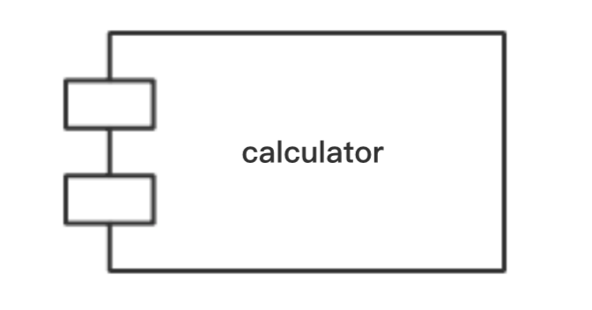
构件图
组件
【1】
组件是系统中遵从一组接口且提供实现的一个物理部件，通常指开发和运行时类的物理实现。
构建图的主图标是一个左侧附有两个小矩形的大矩形框。组件的名字位于构建图标的中央，名字本身是一个文本字符串。

Slide 6
构件图
【1】
组件的类型
实施组件：构成一个可执行系统必要和充分的组件。
工作产品组件：这类组件主要是开发的过程产物，包括创建实施组件的源代码文件及数据库文件，这类组件并不是直接的参加可执行系统，而是开发过程中的工作产品，用于产生可执行系统。
执行组件：这类组件是作为一个正在执行的系统的结果而被创建的。

Slide 7
构件图
【1】
组件与类的异同
同：
两者都有名字
都可以实现一组借口
都可以参与依赖、泛化和关联关系
都可以被嵌套
都可以有实例
都可以参与交互
异：
类表示逻辑抽象，而组件表示存在于计算机中的物理抽象。
组件表示的是物理模块而不是逻辑模块，而类处于不同的抽象级别。
类可以直接拥有属性和操作，而一般情况下，组件仅拥有只能通过其接口访问的操作。

Slide 8
构件图
接口
【1】
接口是一组用于描述类或组件的一个服务的操作，它是一个被命名的操作的集合，与类不同，
它不描述任何结构（因此不包含任何属性），也不描述任何实现（因此不包含任何实现操作
的方法）。每个接口都有一个唯一的名称。

Slide 9
构件图
【1】
组件的接口类型
导出接口：即为其他组件提供服务的接口，一个组件可以有多个到处接口。
导入接口：在组件中所用到的其他组件所提供的接口，成为导入接口，一个组件可以使用多个导入接口

Slide 10
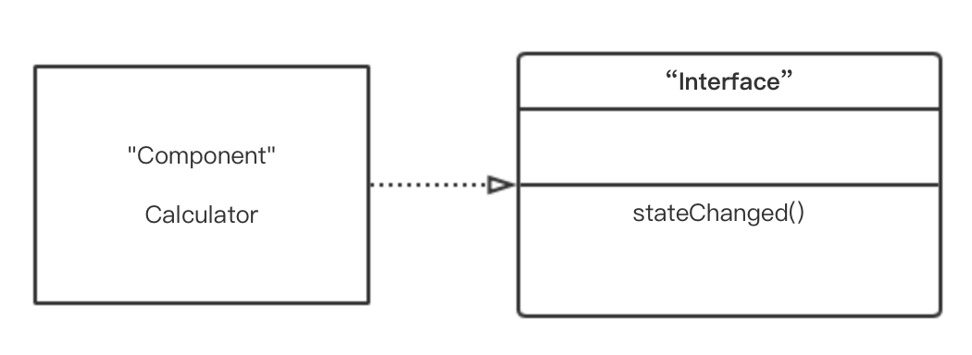
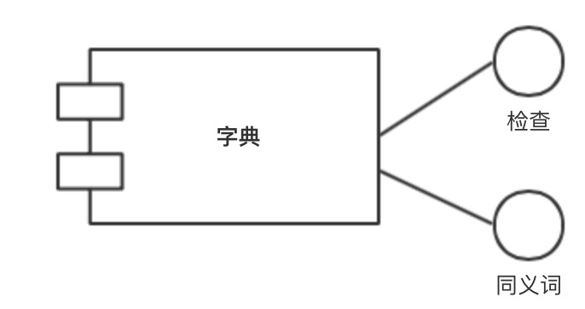
构件图
【1】
组件的接口表示法
将接口用一个矩形来表示，矩形中包含与接口有关的信息。接口与实现接口的组件之间用一条带空心三角形箭头的虚线连接，箭头指向接口。
可以用一个小圆圈来代表接口，用实线和组件连接起来，实现代表的是实现关系。（图中的组件名称是字典，该组件向外提供两个接口，即两个服务，拼写检查和同义词）

Slide 11
构件图
关系
【1】
关系是事物之间的联系，在面向对象的建模中，最重要的关系是依赖、泛化、关联和实现。但构建图中使用最多的是依赖和实现关系。

Slide 12
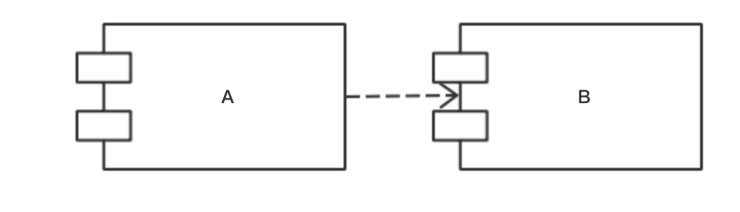
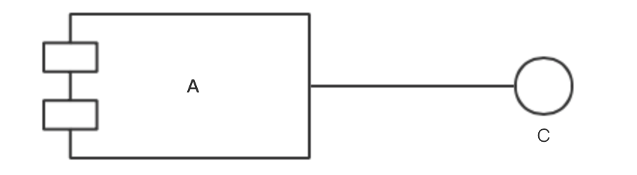
构件图
关系
【1】
依赖关系：是指组件依赖外部提供的服务（由组件到接口）。构建图中的依赖关系使用虚线表示。
实现关系：是指组件向外提供的服务。实现关系使用实线表示。实现关系多用于接口和组件之间。组件可以实现接口。

Slide 13
构件图
构件图建模及绘图的步骤
对系统中的组件建模；
定义相关接口提供的接口；
对他们件的关系建模；
对建模的结果进行精化和细化；

Slide 14
构件图
构件图的几种使用方法
对源代码建模
对可执行体的发布建模
对物理数据库建模
对可适应的系统建模

Slide 15
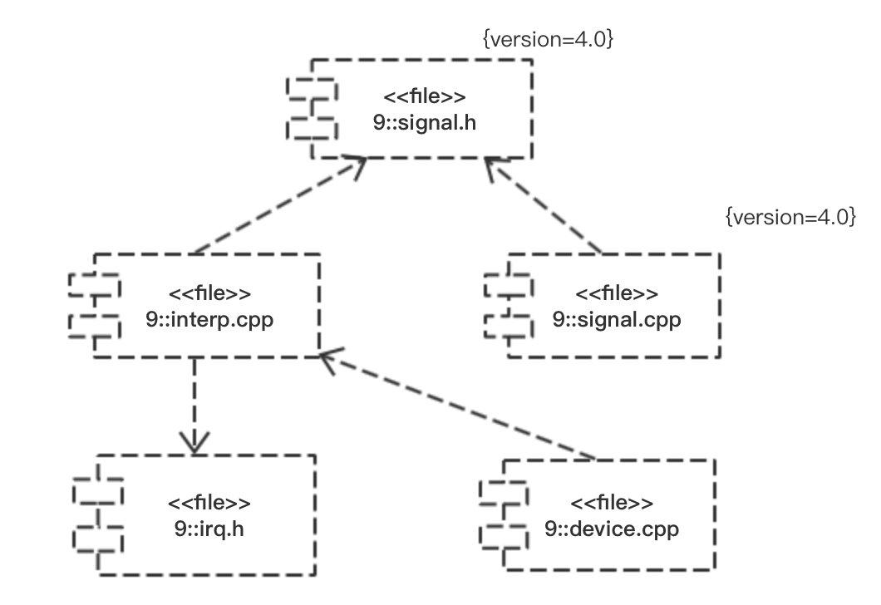
构件图
对源代码建模要遵循如下的策略
在正向工程或逆向工程中应该识别出感兴趣的相关源码和文件集合，把他们建模成为已被构造型化为文件的构建。
对于较大的系统我们应该用包来显示这些源代码文件的分组。
在对源代码建模时，还要考虑给出一个标记值，用它指出源代码文件的版本号。
用依赖关系对这些文件之间的编译依赖关系进行建模。
Notes:
Signal.h是头文件名标记现实了版本号的值，这个头文件被两个文件引用。其中interp.cpp有一个到另一个文件的编译依赖关系
而device.cpp有有一个到interp.cpp的变异依赖关系。有了这个图，跟踪变化的影响就容易多了，
例如源代码文件发生了变化将需要重新编译signal.app\interp.cpp及device.cpp三个文件，irq.h将不受影响

Slide 16
构件图
对可执行体的发布建模要遵循如下的策略
识别你想建模的构件集合通常应该包括一个节点的一部分或者是全部构件。
考虑集合中各构件的构造型对于大多数系统你会发现少量的不同种类的构件比如可执行体，链接库，表，文件和文档等等。可以利用UML的扩展机制对这些构造型提供可视化的提示。
发布EXE时，对集合中的某个构件，考虑他们之间的相邻关系，多数情况下会涉及到接口，这些接口就由某些构件释出，或者由其他构件来引入，如果需要指明系统中的接缝，就应该显示的对这些接口进行建模。

Slide 17
构件图
构造良好的构件图必须满足的几个要求：
侧重于描述系统的一个层面而不是全局
要包含对于理解这一方面哪些是必要的模型元素，只抓主体而不是次要的
图形不能过于简化，以至于读者不会产生误解
为构件图要取一个能表明意图的名称
空间摆放上要合理组织元素，使得语义上接近的事物的物理位置比较接近
谨慎采用构造型化元素，为你的项目或者组织选择尽量少用的通用图标，使得他们保持一致

Slide 18
构件图
问题：
请说出两条构件图的优点

